Slide 1
液体リチウム鉛（LiPb）
令和3年度 工業材料
機械・電子システム工学専攻 1年
ME2104 杉田岳斗
1

Slide 2
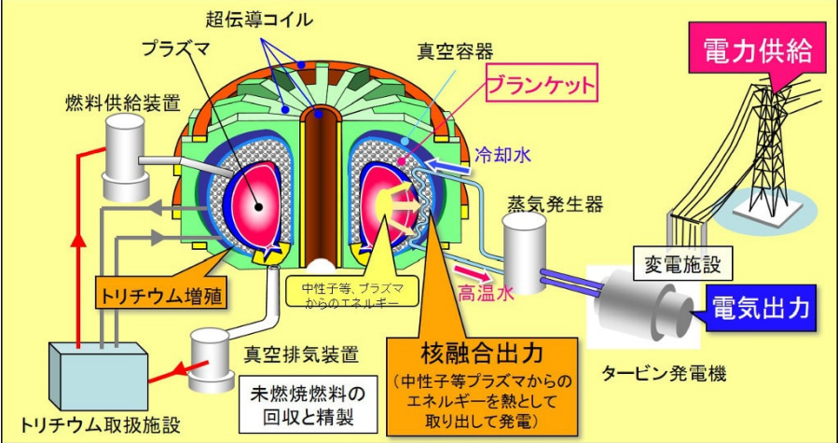
目的＞性質＞利用方法＞比較＞まとめ
核融合発電の概要
重水素と三重水素（トリチウム）を燃料とし、プラズマ中の炉内で核融合反応を起こす。
生成された中性子の運動エネルギーを電気エネルギーに変換する。
画像元：六ケ所核融合研究所. ブランケット研究開発部

Slide 3
目的＞性質＞利用方法＞比較＞まとめ
核融合発電の概要
トリチウムとは
陽子1つに中性子が2つの構造
自然界にはほとんど存在しない
核融合発電の燃料
つまり、燃料としてのトリチウムを、核融合反応で得られる中性子とリチウムを反応させることでトリチウムを生成・回収したい

Slide 4
目的＞性質＞利用方法＞比較＞まとめ
液体リチウム鉛の使用目的
炉心を取り囲むように覆うブランケットとして用いる
中性子の運動エネルギーを熱エネルギーに変換
核融合時に発生するトリチウムの生成と回収
核融合炉の壁面の保護と放射線遮蔽

Slide 5
目的＞性質＞利用方法＞比較＞まとめ
液体リチウム鉛の概要
化学式：Li₁₇Pb₈₃
鉛による中性子増倍効果でトリチウム増殖性能が良い。
鉛とトリチウムとの親和性が低いので回収しやすい。

Slide 6
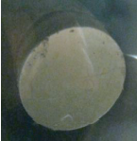
目的＞性質＞利用方法＞比較＞まとめ
液体リチウム鉛の概要
密度が大きく、炉の強度設計に影響がある。
炉に対する腐食性が高い。
画像元 植木祥高：リチウム鉛流れのUDP計測と核融合炉工学研究

Slide 7
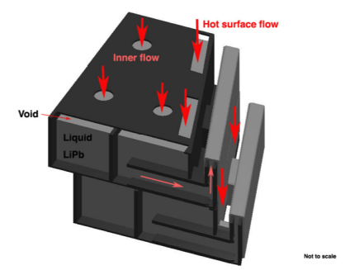
目的＞性質＞利用方法＞比較＞まとめ
利用方法
核融合炉のブランケット材（冷却・遮蔽などを担う内壁）として物理壁の内側に沿って流れる。
炉の内側壁面に沿うように
上部から下部へ自由落下で流す
画像元 田宮裕之：水素化チタン粒子からの水素脱離手法の効率化に向けた研究, 令和元年度専攻科特別研究論文, 2020/1/29

Slide 8
目的＞性質＞利用方法＞比較＞まとめ
利用方法
液体リチウム鉛中に溶けたトリチウムは、エネルギーを加えていくことで脱離させて回収する
課題
核融合反応時の環境での、不純物が多く流動的な構造内でトリチウムを回収できるのか
プラズマ環境で液体リチウム鉛が蒸発したときの炉への影響
etc…

Slide 9
目的＞性質＞利用方法＞比較＞まとめ
他の液体ブランケットとの比較
 | 溶融金属リチウム | リチウム鉛 | Flibe(フリーべ)
化学式 | Li | Li₁₇Pb₈₃ | Li₂BeF₄
密度(g/cm³) | 0.50 | 9.4 | 2.0
トリチウム増殖性能 | 良 | 良 | 中性子増倍材が必要
トリチウム放出特性 | 難 | 容易 | 容易
空気・水との反応 | 激しく反応 | 緩やかに反応 | ほぼ反応しない

Slide 10
目的＞性質＞利用方法＞比較＞まとめ
液体リチウム鉛のまとめ
核融合炉のブランケットとして用いる
放射線遮蔽やトリチウムの生成と回収を行う
トリチウムを回収しやすいが、密度が高く運用が難しい
実際の炉環境で運用する際の課題が多く研究段階

